Slide 1
SAĞLIK BİLİMLERİ FAKÜLTESİ GENEL TANITIM
ADIYAMAN ÜNİVERSİTESİ

Slide 2

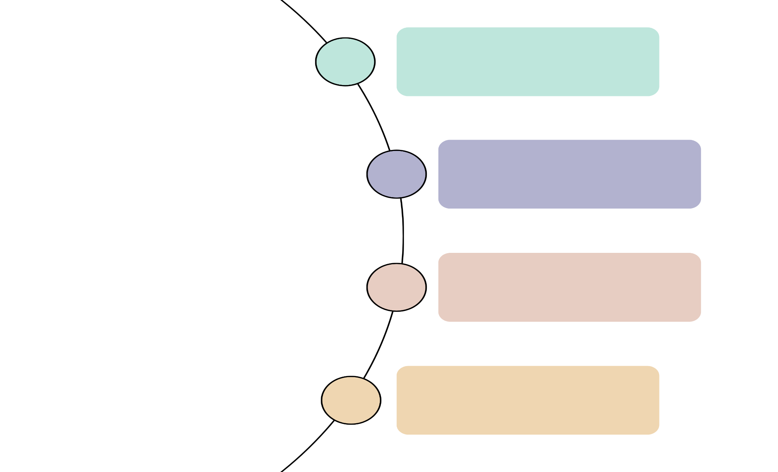

SUNU AKIŞI
A
Tarihsel Gelişim
B
Mevcut Durum
C
Yapılan Çalışmalar
D
Hedefler

Slide 3
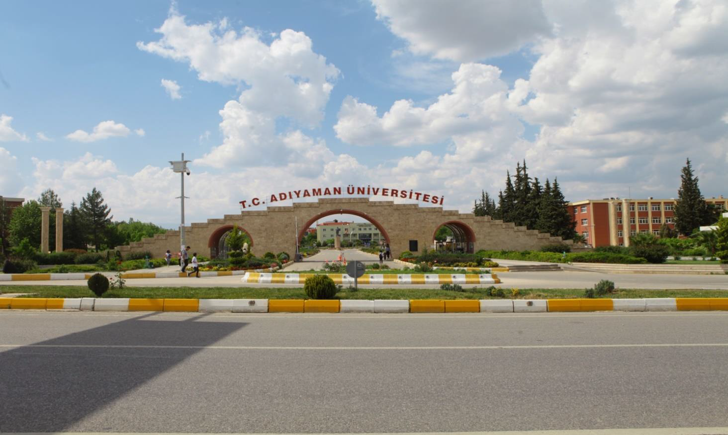
A.TARİHSEL GELİŞİM
Fakültenin Kuruluşu
Fakülte Teşkilat Şeması
Mevcut Bölümler

Slide 4

FAKÜLTENİN KURULUŞU
Sağlık Yüksekokulu, Yüksek Sağlık Şurasının 23.05.1995 tarih ve 18/1 sayılı kararı doğrultusunda Sağlık Bakanlığının talebi ve Yüksek Öğretim Kurulunun teklifi ile 96/8616 sayılı Bakanlar Kurulu kararının 2 Kasım 1996 tarih ve 22805 sayılı Resmi Gazetede yayımlanarak yürürlüğe girmesi ile İnönü Üniversitesine bağlı olarak kurulmuştur. Yüksekokulumuz 1997/1998 öğretim yılında eğitime başlamış ve 01.03.2006 tarihli 5467 sayılı kanunun ek–68 maddesi (b) fıkrası gereğince yeni kurulan Adıyaman Üniversitesine bağlanmıştır.
Daha sonra 4 Mart 2020 tarih ve 31058 sayılı Resmi Gazete de Cumhurbaşkanlığının 2222 karar numarasıyla Sağlık Yüksekokulu, Sağlık Bilimleri Fakültesi'ne dönüştürülmüştür.
Hemşirelik ve Ebelik Bölümlerinde 4 yıllık lisans eğitimi verilmektedir. Fakültemiz 1 Profesör, 7 Doçent, 9 Dr. Öğretim Üyesi, 2 Öğretim Görevlisi ve 5 Araştırma Görevlisi ile 855 lisans öğrencisine hizmet vermektedir.
Hemşirelik Esasları Anabilim Dalı ve Ebelik Anabilim Dalı Yüksek Lisans programlarında 60 öğrenci aktif olarak lisansüstü eğitimini sürdürmektedir.
2024 tarihinde her iki bölüm için Besni Şubeleri açılarak öğrenci alımı yapılmıştır.

Slide 5
FAKÜLTE ŞEMASI
DEKAN
DEKAN YARDIMCILARI
DEKAN YARDIMCILARI
BÖLÜM BAŞKANLIKLARI
FAKÜLTE SEKRETERİ
KURUL VE KOMİSYON
YAZI VE PERSONEL İŞLERİ
EBELİK
HEMŞİRELİK
FAKÜLTE KURULU
TAŞINIR VE SATIN ALMA BİRİMİ
EBELİK PROGRAMI
HEMŞİRELİK PROGRAMI
FAKÜLTE YÖNETİM KURULU
TAHAKKUK BİRİMİ
BÖLÜM SEKRETERLİKLERİ

Slide 6
BÖLÜMLER
EBELİK BÖLÜMÜ
Misyon
Adıyaman Üniversitesi Sağlık Bilimleri Fakültesi Ebelik Bölümü olarak misyonumuz, ebelik mesleği ile ilgili bilgi, beceri ve donanımları yüksek, evrensel ve kültürel değerleri gelişmiş, toplum sağlığını koruma ve geliştirmeye yönelik çaba sarf edebilen, kriz anı yönetebilen, araştırmacı, girişimci ve gelişime açık ebeler yetiştirebilmektir.
Vizyon
Adıyaman Üniversitesi Sağlık Bilimleri Fakültesi Ebelik Bölümü olarak vizyonumuz, ulusal ve uluslararası düzeyde tercih sebebi olabilen, sağlık alanındaki teknolojileri kullanarak eğitim ve araştırma yapabilen, hedef kitlesine hitap edebilen, bilimsel kalitesi ispatlanmış öncü bir bölüm olabilmek.
Alanı ile ilgili bilgiyi üreten ve paylaşan, çalışanlar ve öğrenciler tarafından ulusal düzeyde tercih edilen, toplum sağlığı ile ilgili plan ve politikalar oluşturulmasında danışılan, engelsiz, çevre dostu ve değer yaratan bir fakülte olmak.
Ebelik Bölümünün Önemi
İnsana bütüncül bakış acısı ile yaklaşan ebelik, anne, bebek ve aile sağlığını yükselten önemli sağlık profesyonelleridir. Özellikle gebelik, doğum ve doğum sonrası dönemde anne ve yeni doğanın sağlığını koruyarak anne- yeni doğan ölümlerini azaltması bakımından ayrıca hayati bir rol almaktadırlar.
Neden Ebelik Bölümü ?
Ebelik bölümü mezunları, eğitim aldıkları alanda iş bulma imkanları ve çalışma koşulları açısından diğer bölümler ile kıyaslandığında daha avantajlı konumdadır. Sağlık hizmetlerinde; doğurganlık oranlarının artırılmasına yönelik teşvik, gebeye ebeler tarafından birebir danışmanlık sağlanması ve tıp merkezlerinde gebelik okulları açılma zorunluluğu vb. güncel sağlık politikalarının bulunması.
Mezunlarımızın İş İmkânları
Ebelik mezunu olan kişiler, Sağlık Bakanlığına bağlı hastanelerde, üniversite hastanelerinde, özel hastanelerde, devlet hastanelerinde, aile ve toplum sağlığı merkezlerinde görev yapar.

Slide 7
BÖLÜMLER
HEMŞİRELİK BÖLÜMÜ
Misyon
Adıyaman Üniversitesi Sağlık Bilimleri Fakültesi Hemşirelik Bölümü olarak misyonumuz, hemşirelik mesleği ile ilgili bilgi, beceri ve donanımları yüksek, evrensel ve kültürel değerleri gelişmiş, toplum sağlığını koruma ve geliştirmeye yönelik çaba sarf edebilen, kriz anı yönetebilen, araştırmacı, girişimci ve gelişime açık hemşireler yetiştirebilmektir.
Vizyon
Adıyaman Üniversitesi Sağlık Bilimleri Fakültesi Hemşirelik Bölümü olarak vizyonumuz, ulusal ve uluslararası düzeyde tercih sebebi olabilen, sağlık alanındaki teknolojileri kullanarak eğitim ve araştırma yapabilen, hedef kitlesine hitap edebilen, bilimsel kalitesi ispatlanmış öncü bir bölüm olabilmek.
Neden Hemşirelik Bölümü ?
Hemşirelik çalışma alanı oldukça geniş olan bir meslektir. Başta hastaneler olmak üzere Aile sağlığı merkezleri, dispanserler, toplum sağlığı merkezi gibi birçok alanda görev alabilmektedirler.
Hemşirelik Bölümünün Önemi
Hemşire, kronik ya da akut fiziksel ve zihinsel hastalıktan muzdarip hastalar için sağlık kuruluşlarında veya evde tıbbi bakım sağlar. Hastane, özel klinik, okul, sağlık merkezleri, cezaevi gibi kurumlarda görev alır. Hemşireler, akut veya kronik olarak hasta veya yaralı kişilerin tedavisi, güvenliği ve iyileşmesi, sağlıklı kişilerin sağlığının korunması ve geniş bir yelpazede yaşamı tehdit eden acil durumların tedavisinden diğer sağlık uzmanlarıyla birlikte sorumludur.
Mezunlarımızın İş İmkânları
Hastaneler (özel, devlet), Sağlık Bakanlığı, Aile Sağlığı Merkezleri, İl Sağlık Müdürlükleri, Çağrı Merkezi Hizmetleri, Çocuk Yuvaları, Danışmanlık Merkezleri (kadın, gençlik, çocuk), Evde Bakım Hizmetleri, Huzur Evleri, Rehabilitasyon Merkezleri, Toplum Sağlığı Merkezleri, Yaşlı Bakım Merkezleri, Adli tıp hizmet alanları, Çevre, turizm sağlığı alanları, Hemşirelik Fakülteleri, İ ş yerleri (Fabrikalar, Okullar) Diğer sektörler (Gıda, Halkla İlişkiler, Hızlı Tüketim Malları, İlaç Sanayi, İnsan Kaynakları, Medikal Ürünler, Sigortacılık, Tıbbi Cihaz ve Malzemeler ve tedavi hizmeti veren kurumlar)

Slide 8
B.MEVCUT DURUM
Mevcut Fiziksel Durum
Akademik Personel İle İlgili Genel Bilgiler
İdari Personel İle İlgili Genel Bilgiler
Öğrenciler İle İlgili Genel Bilgiler

Slide 9
MEVCUT FİZİKSEL DURUM
Eğitim Alanı ve Derslikler
EĞİTİM ALANI | Kapasite 0–50 | Kapasite 51–75 | Kapasite 76–100 | Kapasite 101–150 | Kapasite 151–250 | Kapasite 251-Üzeri
Amfi
Simülasyon Lab. Beceri Lab |  | 1 2
Sınıf | 2 | 6 | 3
Seminer/Konferans Odası |  | 1
Okuma Salonu |  | 1
TOPLAM | 2 | 11 | 3

Slide 10
MEVCUT FİZİKSEL DURUM
Hizmet Alanları
HİZMET ALANLARI |  | Ofis Sayısı | Alan (m²) | Kullanan Kişi Sayısı
Akademik Personel Hizmet Alanları | Bölüm Başkanı Odası | 2 | 30 | 26
 | Öğretim Üyesi Odası | 19 | 15
 | Asistan Odası | 5 | 15
Dekan Odası |  | 1 | 30 | 1
Dekan Sekreterlik |  | 1 | 15 | 1
Dekan Yardımcı Odası |  | 2 | 15 | 2
Fakülte Sekreter Odası |  | 1 | 15 | 1
Memur Odası |  | 5 | 15 | 5
Kariyer Planlama Odası |  | 1 | 15 | -
Misafir Öğretim Üyesi Odası |  | 1 | 15 | -

Slide 11
2024 YILI BÜTÇE DURUMU
2024 YILI HARCAMA KALEMLERİ | TUTAR (₺) | TOPLAM (₺)
Personel Giderleri | 27.630.000,00 | 27.671.000,00
Faturalar
03.02. Tüketime yönelik Malzeme alımı | 41.000,00
2024 YILI BÜTÇESİ
₺
27.671.000,00

Slide 12
2020-2024 YILLARI BİRİM BÜTÇE ve GİDER BİLGİSİ (GERÇEKLEŞME ORANI)

Slide 13
2020-2024 YILLARI MALİYET ÇALIŞMASI
SIRA NO | GİDER/GELİR TÜRLERİ | 2020 yılı TOPLAM (TL) | 2021 yılı TOPLAM (TL) | 2022 yılı TOPLAM (TL) | 2023 yılı TOPLAM (TL) | 2024 yılı TOPLAM (TL)
1 | Personel Maaşları |  | 3.170.000 | 5.810.000 | 11.660.000 | 25.452.000
2 | SGK Gideri |  | 365.000 | 661.000 | 1.160.000 | 2.230.000
3 | Elektrik Ödemesi
4 | Su Ödemesi
5 | Doğalgaz Ödemesi
6 | Malzeme Giderleri |  | 4.000 | 22.000 | 15.000 | 140.000
7 | Bakım Onarım Giderleri
8 | Diğer Giderler (Akaryakıt, Yedek Parça, Kamulaştırma ve diğerleri)
9 | TOPLAM SABİT GİDERLER
10 | Birim Gelirleri (döner sermaye, proje vb.)
11 | TOPLAM SABİT GELİRLER

Slide 14
TAŞINIR MALZEME LİSTESİ
253 |  |  | Tesis, Makine ve Cihazlar | ADET
253 | 02 | 10 | Matbacılıkta Kullanılan Makine aletler | 2
253 | 03 | 02 | Beslenme /Gıda ve Mutfak Cihaz ve Aletleri | 5
253 | 02 | 02 | Ölçüm ,Tartı ,Çizim Cihazları ve Aletleri | 6
253 | 03 | 05 | Tıbbi ve Biyolojik Amaçlı Kullanılan Cihazlar ve Aletler | 95
253 | 03 | 06 | Araştırma ve Üretim Amaçlı Cihazları ve Aletleri | 1
255 | 02 | 01 | Temsil ve Tören Demirbaşları | 8
255 | 01 | 05 | Hastanede Kullanılan Demirbaş Niteliğindeki Taşınırlar | 44
255 | 02 | 01 | Bilgisayarlar ve Sunucular | 38
255 | 02 | 02 | Bilgisayar Çevre Birimleri | 30
255 | 02 | 03 | Teksir ve Çoğaltma Makineleri | 2
255 | 02 | 04 | Haberleşme Cihazları | 21
255 | 03 | 01 | Büro Mobilyaları | 320

Slide 15

AKADEMİK PERSONEL İLE İLGİLİ GENEL BİLGİLER

Slide 16
AKADEMİK PERSONEL
AKADEMİK PERSONEL SAYISI
24
Profesör Dr.
1
Doçent Dr.
7
Dr. Öğretim Üyesi
9
2
Öğretim Görevlisi / Dr.
Araştırma Görevlisi / Dr
5
[B] – MEVCUT DURUM

Slide 17
AKADEMİK PERSONEL
AKADEMİK PERSONEL SAYILARI
BÖLÜM | PROFESÖR DR.​ | DOÇENT DR.​ | DR.ÖĞR. ÜYESİ ​ | ÖĞRETİM GÖREVLİSİ/DR.​ | ARAŞTIRMA GÖREVLİSİ/DR.​ | TOPLAM​
EBELİK |  | 2 | 5 |  | 2 | 9
HEMŞİRELİK | 1 | 5 | 4 | 2 | 3 | 15
TOPLAM | 1 | 7 | 9 | 2 | 5 | 24

Slide 18
BİLİMSEL ARAŞTIRMA PROJELERİ
2020-2024 Yılları Arası Tamamlanmış Ve Devam Eden Proje Sayıları
Proje Türü | Tamamlanmış | Devam eden | Toplam
Araştırma Altyapı projeleri(AAP)
Katlım Araştırma Projeleri(KAP)
Lisans Aaraştırma Projeleri(LAP)
Lisansüstü Tez Projeleri(LTP) |  | 1 | 1
Münferit Araştırma Projeleri(MAP)
Sanayi İşbirliği Projeleri(SİP)
Güdümlü Araştırma Projeleri(GAP)
TÜBİTAK |  | 6 | 6
TOPLAM |  | 7 | 7
TÜBİTAK 1001 "Deprem Bölgesi Üniversiteleri Özel Çağrısı-BİNBİRÇABA Projesi- (Y. ALTINBAŞ (Araştırmacı), M. ZENGİN) (Araştırmacı)
TÜBİTAK 2209-A Üniversite Öğrencileri Araştırma Projeleri (M.ZENGİN, S. AYDIN ÖZKAN, Y. ÇETİN, İ. TURAN, M. SAVAŞ)

Slide 19
BİLİMSEL ARAŞTIRMA PROJELERİ
Proje Türü | 2020 | 2021 | 2022 | 2023 | 2024 | Toplam
Araştırma Altyapı projeleri(AAP)
Katlım Araştırma Projeleri(KAP)
Lisans Aaraştırma Projeleri(LAP)
Lisansüstü Tez Projeleri(LTP) |  |  |  | 1 |  | 1
Münferit Araştırma Projeleri(MAP)
Sanatsal Araştırma ve uygulama projeleri(SAUP)
Sanayi İşbirliği Projeleri(SİP)
Güdümlü Araştırma Projeleri(GAP)
TÜBİTAK |  |  | 1 | 3 | 2 | 6
TOPLAM |  |  | 1 | 4 | 2 | 7

Slide 20
BİLİMSEL ARAŞTIRMA PROJELERİ
YILLARA GÖRE PROJE SAYISI VE BÜTÇESİ
YIL​ | PROJE SAYISI​ | DESTEK MİKTARI(TL)​ | DESTEK MİKTARI (DOLAR $)​
2020
2021​
2022​ | 1 | 5.000 | 143,09
2023​ | 4 | 5.400 | 288,15
2024​ | 2 | 2.300.000 | 65.819,79
TOPLAM | 7 | 2.310.400 | 66.251,03

Slide 21
BİLİMSEL ARAŞTIRMA PROJELERİ
Yıllara Göre BAP Kapsamındaki Projelerden Elde Edilen Yayın Sayıları
 | 2020 | 2021 | 2022 | 2023 | 2024 | TOPLAM
PROJE SAYISI |  |  |  | 1 |  | 1
YAYIN SAYISI
TOPLAM MAKALE SAYISI
Q1
Q2
Q3
Q4
TRDİZİN
TOPLAM BİLDİRİ |  |  |  | 1 |  | 1
KİTAP

Slide 22
YAYINLAR
YILLARA GÖRE GERÇEKLEŞTİRİLEN YAYIN SAYILARI​
​Yayın Türlerine Göre Sayı | 2020 | 2021 | 2022 | 2023 | 2024 | 2025
SCI, SSCI ve A&HCI endeksli dergilerdeki yıllık yayın sayısı​ |  |  | 10 | 9 | 14
Öğretim üyesi başına SCI, SSCI ve A&HCI endeksli dergilerdeki yıllık yayın sayısı​ |  |  |  |  | 1.3
TR Dizin |  |  |  |  | 20
Bildiri | 12 | 32 | 28 | 8 | 25
Kitap / Kitap Bölümü | 19 | 14 | 12 | 9 | 15
Atıf Sayısı​ |  |  |  |  | 454
Q1 |  |  |  |  | 2
Q2 |  |  |  |  | 8
Q3 |  |  |  |  | 3
Q4 |  |  |  |  | 1

Slide 23
İDARİ PERSONEL İLE İLGİLİ GENEL BİLGİLER

Slide 24
İDARİ PERSONEL
İDARİ PERSONEL SAYISI
6
3
Bilgisayar işletmeni
İŞÇİ PERSONEL SAYISI
4
Sekreter
1
Daimi İşçi
3
Hizmetli
1
[B] – MEVCUT DURUM

Slide 25
ÖĞRENCİLER İLE İLGİLİ GENEL BİLGİLER

Slide 26
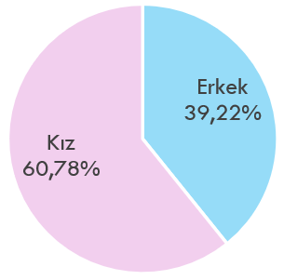
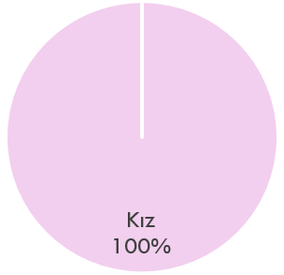
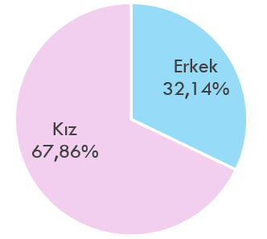
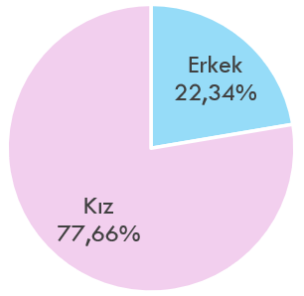
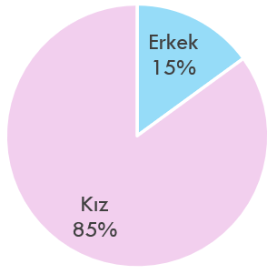
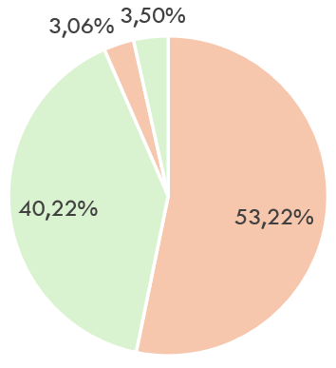
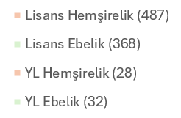
ÖĞRENCİLERLE İLGİLİ BİLGİLER
915 Öğrenci Sayısı
715 Kız Öğrenci Sayısı
200 Erkek Öğrenci Sayısı
855 Lisans Öğrenci Sayısı
60 Yüksek Lisans Öğrenci Sayısı
487 Hemşirelik
368 Ebelik
28 Hemşirelik
32 Ebelik
191 Erkek
0 Erkek
9 Erkek
0 Erkek
296 Kız
368 Kız
19 Kız
32 Kız
Lisans öğrenci cinsiyete göre oranlar
Yüksek Lisans öğrenci cinsiyete göre oranlar
FAKÜLTE BAZINDA ÖĞRENCİ ORANLARI

Slide 27
PUAN TÜRÜNE GÖRE TERCİH EDİLEBİLİRLİLİK
2024 YKS BAŞARI PUANI
BÖLÜMLER | EN YÜKSEK | EN DÜŞÜK
Ebelik | 337.27701 | 307,72613
Ebelik (Besni) | 314.83030 | 305,23719
Hemşirelik | 433.58246 | 337,82116
Hemşirelik (Besni) | 396.08852 | 322,97956
2024 YKS BAŞARI SIRALAMASI
BÖLÜMLER | EN YÜKSEK | EN DÜŞÜK
Ebelik | 170.947 | 241.346
Ebelik (Besni) | 221.652 | 248.537
Hemşirelik | 51.331 | 169.928
Hemşirelik (Besni) | 86.737 | 201.326
[B] – MEVCUT DURUM

Slide 28
BÖLÜM BAZINDA ÖĞRENCİ SAYILARI
BÖLÜMLER | 2022-2023 | 2023-2024 | 2024- 2025
Ebelik | 357 | 314 | 368
Hemşirelik | 490 | 465 | 487

Slide 29
YILLARA GÖRE MEZUN ÖĞRENCİ SAYILARI
YILLARA GÖRE MEZUN ÖĞRENCİ SAYISI
BÖLÜM | 2020 | 2021 | 2022 | 2023 | 2024 | TOPLAM
Ebelik | 54 | 59 | 61 | 73 | 60 | 307
Hemşirelik | 65 | 83 | 69 | 106 | 101 | 424
TOPLAM | 119 | 142 | 130 | 179 | 161 | 731

Slide 30
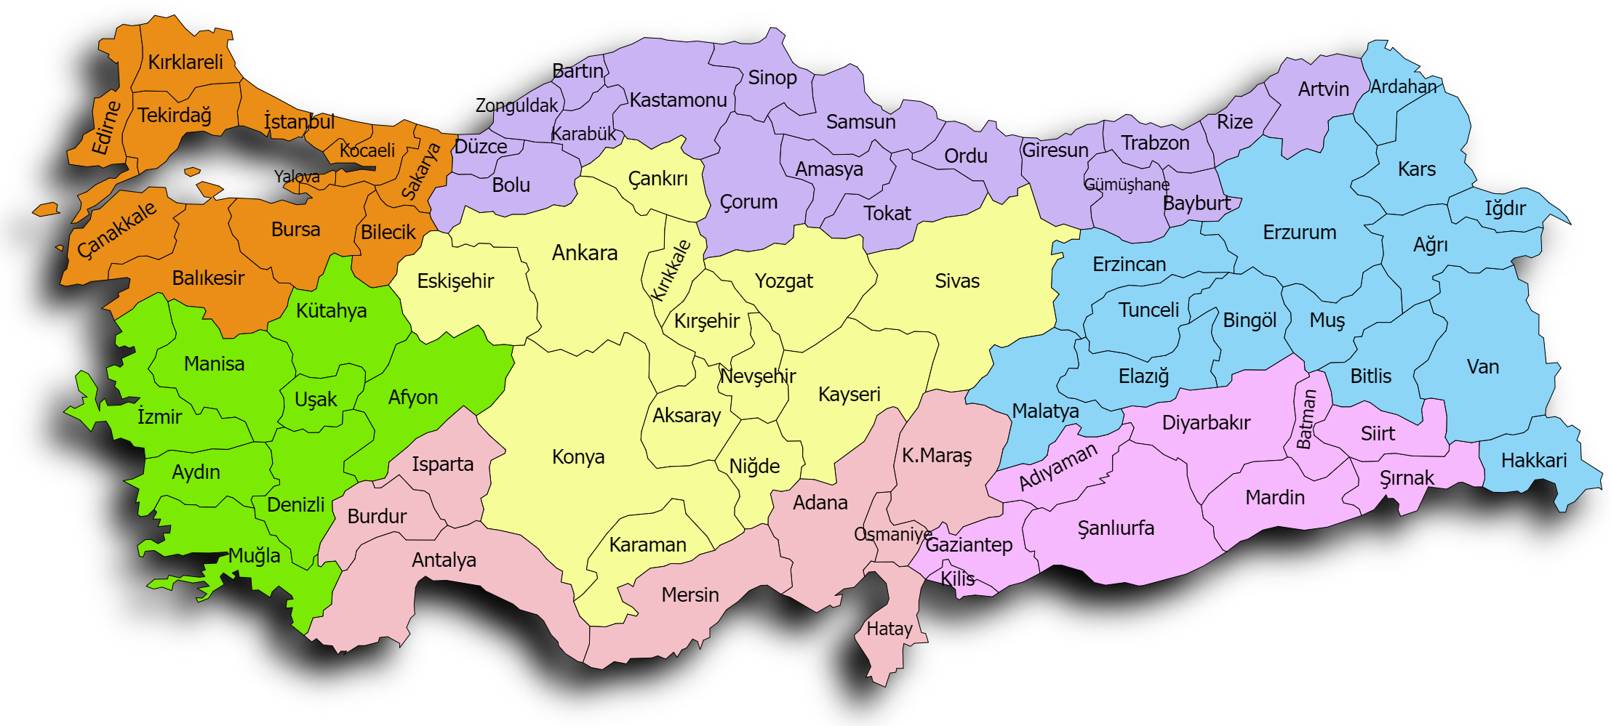
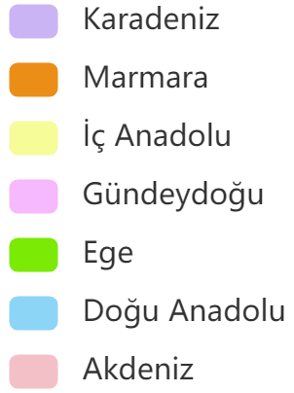
BÖLGELER BAZINDA ÖĞRENCİ SAYILARI
 | SAYI | ORAN %
YURTDIŞI | 113 | 13,22
BÖLGE | SAYI | ORAN %
GÜNEYDOĞU ANADOLU | 662 | 77,43
AKDENİZ | 40 | 4,68
DOĞU ANADOLU | 30 | 3,51
İÇ ANADOLU | 5 | 0,58
KARADENİZ | 2 | 0,23
EGE | 1 | 0,12
MARMARA | 2 | 0,23
ADIYAMAN İLİ ÖĞRENCİ SAYISI : 468
BÖLGESİNDE : % 70,69
ÜLKE GENELİNDE : % 63,07
Yurtdışı öğrencileri dahil edilmeden hesaplanmıştır.
Yurtdışı öğrencileri dahil edilerek hesaplanmıştır.

Slide 31
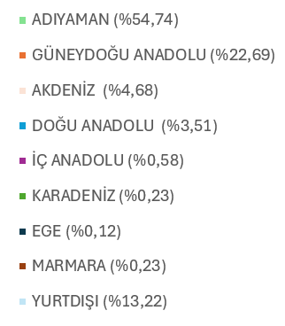
BÖLGELER BAZINDA ÖĞRENCİ SAYILARI
Yurtdışı öğrencileri dahil edilmeden hesaplanmıştır.
GÜNEYDOĞU ANADOLU
İL | SAYI | ORAN % | ÜLKEYE ORANI %
ADIYAMAN | 468 | 70,69 | 63,07
ŞANLIURFA | 87 | 13,14 | 11,73
GAZİANTEP | 14 | 2,11 | 1,89
DİYARBAKIR | 45 | 6,80 | 6,06
MARDİN | 17 | 2,57 | 2,29
BATMAN | 12 | 1,81 | 1,62
ŞIRNAK | 11 | 1,66 | 1,48
KİLİS | 4 | 0,60 | 0,54
SİİRT | 4 | 0,60 | 0,54
TOPLAM | 662 | 100,00 | 89,22

Slide 32

FAKÜLTEMİZ YILLARA GÖRE MEMNUNİYET ANKET SONUÇLARI
Akademik Personel | 2020 | 2021 | 2022 | 2023
Genel Memnuniyet Oranı | %76,23 | %80,31 | %70,23 | %69,87
Katılan Kişi Sayısı | 11 | 9 | 11 | 10
İdari Personel | 2020 | 2021 | 2022 | 2023
Genel Memnuniyet Oranı | %89,76 | %83,46 | %84,36 | %73,95
Katılan Kişi Sayısı | 5 | 6 | 5 | 4
Öğrenci | 2021 | 2022 | 2024
Genel Memnuniyet Oranı | 56,09 | 57,91 | 59,00
Katılan Kişi Sayısı | 67 | 94 | 46
[B] – MEVCUT DURUM

Slide 33
B.YAPILAN ÇALIŞMALAR

Slide 34
YAPILAN ÇALIŞMALAR(ETKİNLİK, ÇALIŞTAY, PROJELER, KURS, SEMİNER VB.)
Hemşirelik Haftası Kutlama Programı (Mayıs 2023 )
Kırsalda Meme Kanseri Farkındalık Çalışması (Ebelik Bölümü Öğrencileri)
TÜBİTAK 2209-A Üniversite Öğrencileri Araştırma Projeleri (M.ZENGİN, S. AYDIN ÖZKAN, Y. ÇETİN, İ. TURAN, M. SAVAŞ)
Erdemir Mesleki ve Teknik Anadolu Lisesi öğrencilerden ziyaret
Meme Kanseri Farkındalık Etkinliği (Ebelik Bölümü Öğrencileri- Toplumsal Duyarlılık Dersi Kapsamında)
TÜBİTAK 1001 "Deprem Bölgesi Üniversiteleri Özel Çağrısı-BİNBİRÇABA Projesi- (Y. ALTINBAŞ, M. ZENGİN)
Panel: 8 Mart Dünya Kadınlar Günü: «Afet ve Kadın» S. AYDIN ÖZKAN (Konuşmacı)
TÜBİTAK 2237-A Bilimsel Eğitim Etkinlikleri Desteği Programı 2023 (Afetlerde Çocuk Yoğun Bakım Hemşireliği Eğitim Etkinliği)
2. Sınıflara Yönelik Klinik Beceri Telafi Eğitimi
Sağlıkta Yapay Zeka ve Uygulamaları ile İlgili Seminer
2021 MARY HANNA MEMORIAL JOURNALISM AWARD Araştırma Kategorisi Ödülü (M. ZENGİN)
Araştırma Ödülü-2023 Mustela Ebelik ve Hemşirelik Ödülü (M. YILDIRIM)
Gebelik ve Doğumda Aromaterapi (A. TURAN)
Hemşirelik Bölümü Öğrencilerine Temel Afet Eğitimi
[B] – MEVCUT DURUM

Slide 35
TOPLUMSAL KATKI ÇALIŞMALARI
Konteyner Kentte Kalan Kadınların Üreme Sağlığını Geliştirmeye Yönelik Eğitim Etkinliği (Ebelik Bölümü ve Kadın Sorunları Uyg. Arş. Merkezi- 2 günlük uygulama)
06.06.2024 Deprem Olgusu üzerine farklı yaklaşımlar paneli (Doç.Dr.Semiha Aydın ÖZKAN Panelist olarak)
22.10.2024 Sağlık Bilimleri Fakültesi (Besni Şb) Hemşirelik ve Ebelik Bölümü Meme Kanseri Farkındalık Haftası Besni- (Besni Selvi Mehmet Erdemoğlu Kız KYK Yurdu)
24.10.2024 Sağlık Bilimleri Fakültesi (Besni Şb) Hemşirelik ve Ebelik Bölümü Meme Kanseri Farkındalık Eğitimi Besni- (Besni Aysel Erdemoğlu Anadolu Lisesi)
14.11.2024 Hemşirelik Bölümü Organ Bağışı Haftası ADYÜ Gençlik Meydanı (Farkındalık)
25.11.2024 Ebelik ve Hemşirelik Bölümü (Besni Şb) Kadına Yönelik Şiddete Karşı Uluslararası Mücadele Günü (Seminer) Besni
02.12.2024 Ebelik Bölümü Öğrenci Topluluğu 01Aralık Dünya AIDS günü ile ilgili Farkındalık
03.12.2024 Ebelik Bölümü Öğrenci Topluluğu 01Aralık Dünya AIDS günü ile ilgili Farkındalık

Slide 36


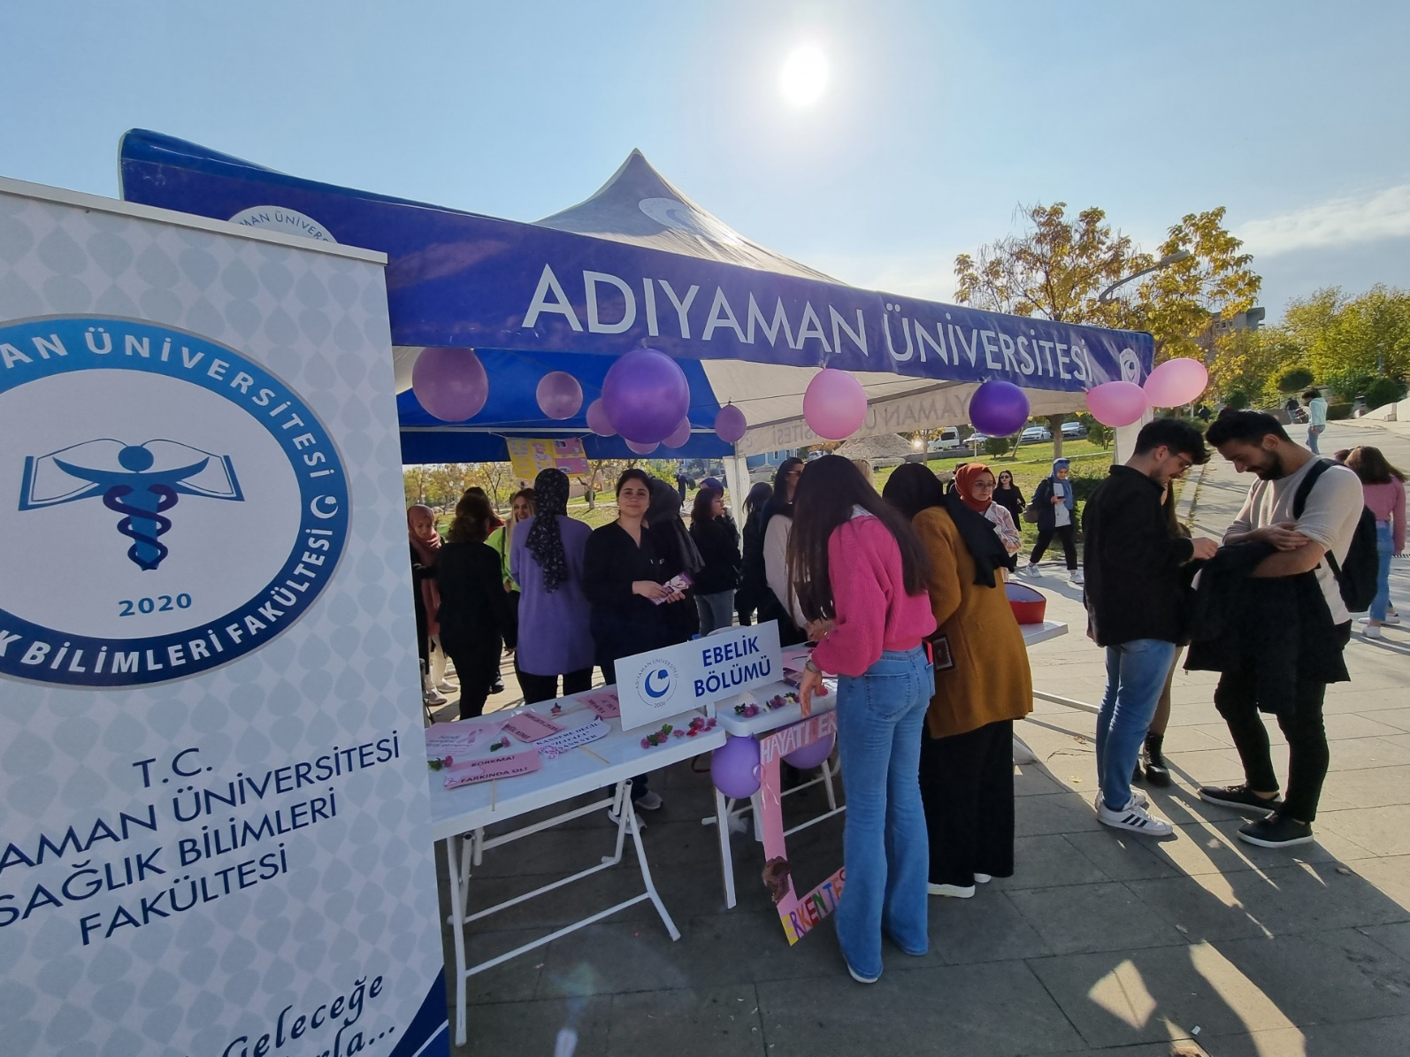


TOPLUMSAL KATKI ÇALIŞMALARI

Slide 37

HEDEFLER
HEDEFLERİMİZ

Slide 38
2024 HEDEFLERİ VE GERÇEKLEŞTİRME ORANLARI
NO | Hedef Göstergesi (örnektir) | Ölçü Birimi | Hedef (2024) | Gerçekleşme Değeri | Gerçekleşme Yüzdesi (%)
1 | Ulusal ve Uluslararası Yayın Sayını Artırmak | Adet | 35 | 21 | 60
2 | Akademik Personelin Kongre, Sempozyum, Konferans Katılımının Desteklenmesi | Adet | 10 | 4 | 40
3 | Personellerin Kişi Başı Hizmet içi Eğitim Saatini Artırmak | Saat | 14 | 6 | 42,85
4 | Fakültemiz bünyemizde bulunan bölümlerin tercih edile bilir sıralamasını artırmak. | Sıralama
 | Hemşirelik Bölümü 1. Sıralaması |  | 35.000 | 51.331
 | Ebelik Bölümü 1. Sıralaması |  | 115.000 | 188.598
5 | Öğrencilerimizin gelişimlerine yönelik teknik gezi, sosyo-kültürel etkinlikler düzenlemek | Adet | 5 | 1 | 20
6 | Fakültemizde sürekli iyileştirme çalışmalarını sürdürmek ve akademik kadroyu güçlendirmek. (Var Olan Araştırma Görevlisi Sayısını 2 Artırmak) | Adet | 2 | 2 | 100
7 | Akreditasyona yönelik çalışmalar yapmak. | Adet | 1 | -
8 | Lisansüstü programlara öğrenci alımını sağlamak. | Adet | 10 | 31 | 310
9 | Öğrencilerin normalleşme süreciyle birlikte verilen dersler dışında farklı uyum programları düzenlemek. | Adet | 3 | 1 | 33,3

Slide 39
2025 YILI HEDEFLERİMİZ
Öğretim üyesi/elemanı sayısını artırılacaktır
Çocuk Sağlığı ve Hastalıkları Hemşireliği ve Doğum ve Kadın Hastalıkları Hemşireliği Anabilim Dallarında yüksek lisans programı açılacaktır
Besni Şubesine Simülasyon laboratuvarı açılacaktır
Öğretim elemanı başına düşen proje sayısını artırılacaktır
Öğretim elemanlarının eğitim öğretim teknikleri konusunda donanımlarını arttırmak için eğitim almaları sağlanacaktır
2026 yılına kadar öğretim elemanlarının uzmanlık alanlarında gelişimlerini sürdürmek için bilimsel programlara (kongre, kurs, çalıştay vb.) katılımları desteklenecektir
Öğretim elemanları ve öğrencilerin ulusal ve uluslararası değişim programlarına katılımları sağlanacaktır.
2026 yılına kadar ulusal ve uluslararası düzeyde bilimsel etkinlikler düzenlenecektir. (Mayıs 2025 yılında hastane işbirliğiyle Ebelik ve Hemşirelik Sempozyumu düzenlenecektir.)
Bilimsel bir dergide hakemlik ya da bilimsel kurul üyeliği yapan öğretim üyesi sayısı %10 oranında artırılacaktır.
Her yıl ilk ve ortaöğretim kurumlarında sağlık eğitimi verilecek ve sürekliliği sağlanacaktır
Fakültemizin Türkiye’de YKS puan sıralamasında başarı sıralamasının arttırmak.

Slide 40

TALEPLER, ÖNERİLER

Slide 41
TALEPLER, ÖNERİLER

Slide 42
Sağlık bilimleri fakültesi
Sağlıklı geleceğe emin adımlarla

